Slide 1
応答性を向上した IPネットワーク個人学習システム
システム評価研究室
14RD019 魚本悠太 14RD024 大須賀旭 14RD128 中村優

Slide 2
発表の流れ
背景と目的 （大須賀）
本研究で提案する個人学習システム
UI（中村）
判定システム（大須賀）
汎用学習システム（魚本）
評価実験
並列処理能力の評価実験（魚本）
ユーザーによる評価（中村）
まとめ（魚本）

Slide 3
発表の流れ
背景と目的
本研究で提案する個人学習システム
UI
判定システム（Ruby）
汎用学習システム（Moodle）
評価実験
並列処理能力の評価実験
ユーザーによる評価
まとめ

Slide 4




研究背景
ネットワーク技術の自己学習プロセス
用語学習
用語学習
基本学習
実践学習
評価・採点
専門用語を覚える
問題を解く
手を動かす
評価・採点を行う

Slide 5
研究背景
ネットワーク技術の自己学習プロセス
用語学習
ネットワーク技術の知識を
身につける
問題を解くことで知識が
定着しているか確認する
用語学習
基本学習
実践学習
評価・採点
専門用語を覚える
問題を解く
手を動かす
評価・採点を行う

Slide 6
研究背景
ネットワーク技術の自己学習プロセス
用語学習
実際にネットワーク環境を
構築設定し、動作を確認する
↓
用語学習・基本学習で学んだ知識を効果的に定着させる
用語学習
基本学習
実践学習
評価・採点
専門用語を覚える
問題を解く
手を動かす
評価・採点を行う

Slide 7
研究背景
ネットワーク技術の自己学習プロセス
用語学習
問題を解いた結果の採点
ネットワーク構築し、
動作確認した結果の評価
↓
出来なかったところを
復習する
用語学習
基本学習
実践学習
評価・採点
専門用語を覚える
問題を解く
手を動かす
評価・採点を行う

Slide 8
研究背景
ネットワーク技術の自己学習プロセス
北澤らのシステムの主な学習支援範囲
用語学習
用語学習
基本学習
実践学習
評価・採点
専門用語を覚える
問題を解く
手を動かす
評価・採点を行う

Slide 9
研究背景
ネットワーク技術の自己学習プロセス
河野らのシステムの主な学習支援範囲
用語学習
用語学習
基本学習
実践学習
評価・採点
専門用語を覚える
問題を解く
手を動かす
評価・採点を行う

Slide 10
研究背景
ネットワーク技術の自己学習プロセス
用語学習
本研究で提案するシステムの学習支援範囲
用語学習
基本学習
実践学習
評価・採点
専門用語を覚える
問題を解く
手を動かす
評価・採点を行う

Slide 11
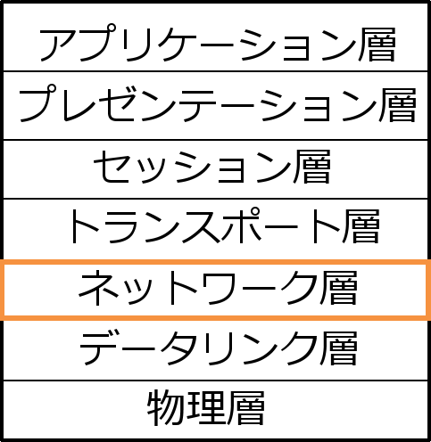
研究背景
情報システムデザイン学系の専門科目である
情報ネットワーク概論で利用することができるシステム
→受講者１５０名を想定
初学者がネットワーク構造を全て理解するのは難しい
→実践演習はネットワーク層に注目する
Notes:
OSI参照モデル

Slide 12
研究背景
ネットワーク層の学習の為だけにネットワーク機器を一から用意するのは手間がかかる
- コスト、時間、設置場所、メンテナンス、etc…
今回の構築演習はグループではなく個人を想定
- さらにコストがかかる可能性
Webブラウザで動作するIP技術学習支援機能

Slide 13
学習支援システムの先行研究
北澤ら（2012）
サーバ上の仮想マシンで生成シミュレーションを行う
- 共同実験用の仮想ネットワークを構築
Webブラウザで動作する構築演習支援システム
実践練習と評価の部分しか実装していない

Slide 14
学習支援システムの先行研究
北澤ら（2012）
受講者は20名を想定
情報ネットワーク概論を想定した150名以上の実用は難しい？
仮想マシンではない方法を用いたシステムであれば可能か？

Slide 15
学習支援システムの先行研究
河野ら（2016）
仮想マシンの代わりにネットワークシミュレータでシミュレーションを行う
- 汎用のシミュレータであるns-3を使用
汎用の学習管理システムであるMoodleを用いることで学習支援範囲を拡大

Slide 16
学習支援システムの先行研究
河野ら（2016）
スター型とバス型を使い分けることができない
システムの同時実行数60を超えると１分待たされる
Moodleの機能との連携ができていない
実際に扱ってもらえていない
…etc
Notes:
UIの問題 Ns3がコンパイルを毎回するため 実際に使って評価されていない

Slide 17
研究目的
UIの大幅な改善
- 描画の改善や機能の追加など
150名規模の同時アクセスに耐えるシステム
- 自作判定システムの利用
基礎学習から構築演習まで一貫して行える環境
- 学習管理システム（Moodle）との連携

Slide 18
発表の流れ
背景と目的
本研究で提案する個人学習システム
UI
判定システム（Ruby）
汎用学習システム（Moodle）
評価実験
並列処理能力の評価実験
ユーザーによる評価
まとめ

Slide 19


本研究で提案するシステム
①リクエスト送信（JSON形式のネットワーク情報）
サーバ
②リクエスト送信
クライアント
Apacheサーバ
Rubyサーバ
UI
(JavaScript+HTML)
汎用学習システム
（PHP）
＋
DB（MySQL）
判定システム
（Ruby）
④正誤をデータベースに保存
③判定結果を返す
⑤レスポンス送信
（判定結果）

Slide 20
発表の流れ
背景と目的
本研究で提案する個人学習システム
UI
判定システム（Ruby）
汎用学習システム（Moodle）
評価実験
並列処理能力の評価実験
ユーザーによる評価
まとめ

Slide 21
UIの問題点
ルーティングテーブルの設定ができない
→ ルーティングテーブルの仕様の追加
問題演習に向いていない
→「自由描画」、「問題演習」モードの追加
「バス型」と「スター型」を併用したネットワーク図が書けない
Notes:
セーブロード

Slide 22
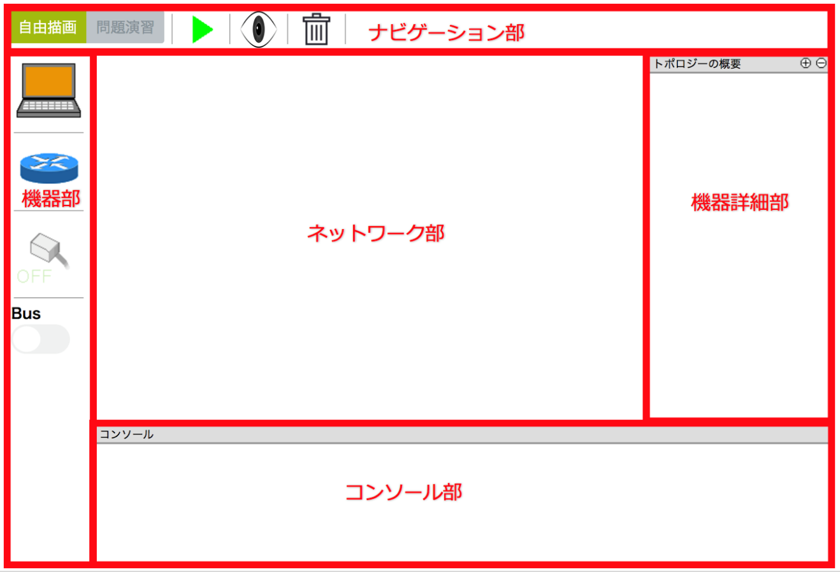
UIの構成（自由描画）
Notes:
それぞれ分かれてる

Slide 23
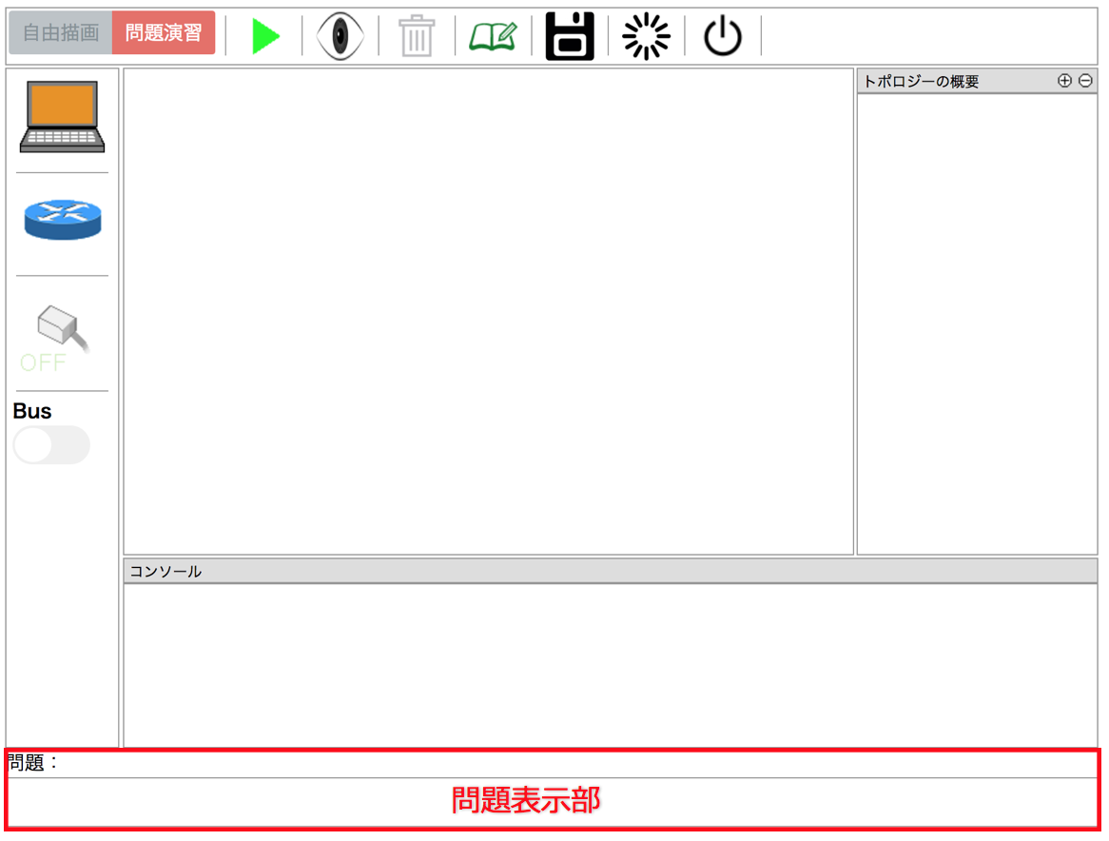
UIの構成（問題演習）
Notes:
ナビ部に追加、問題表示部

Slide 24
UIの問題点
ルーティングテーブルの設定ができない
→ ルーティングテーブルの仕様の追加
問題演習に向いていない
→「自由描画」、「問題演習」モードの追加
「バス型」と「スター型」を併用したネットワーク図が書けない
Notes:
セーブロード

Slide 25
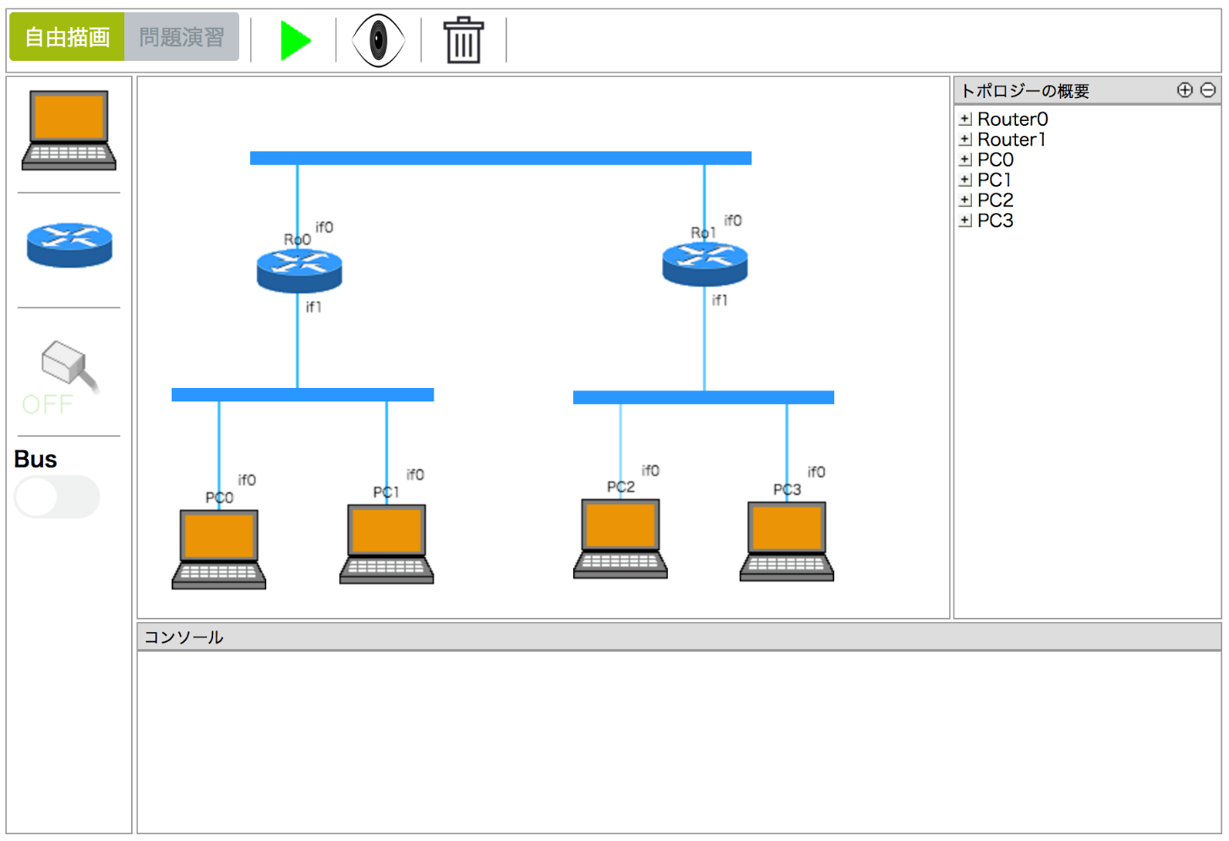
バス型ネットワークの例
Notes:
ナビ部に追加、問題表示部

Slide 26
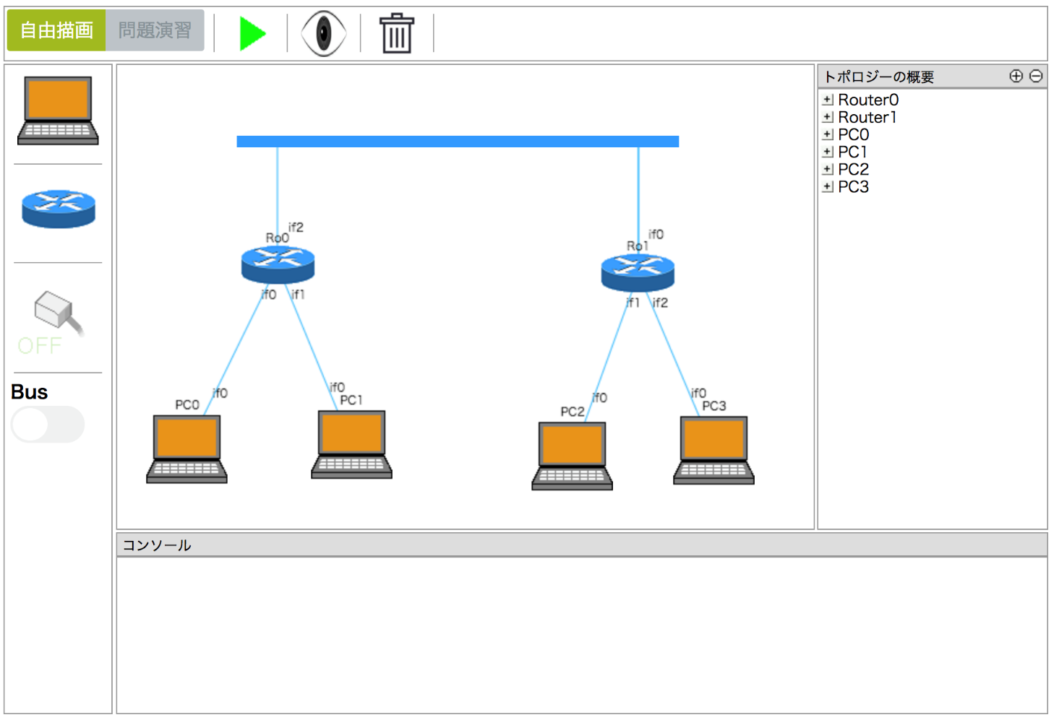
バス型ネットワークの例
Notes:
ナビ部に追加、問題表示部

Slide 27
変更点
操作性の向上
→「セーブ」、「ロード」機能の追加
セーブ・・・設定したネットワークの情報をDBに保存
ロード・・・保存したネットワークの情報をUIに出力
パケットが流れるアニメーションの追加
Notes:
セーブロード

Slide 28
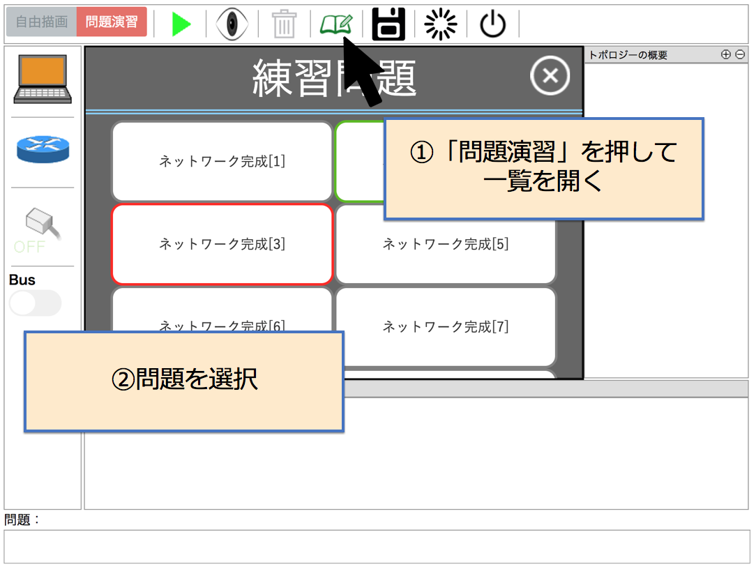
使用例

Slide 29
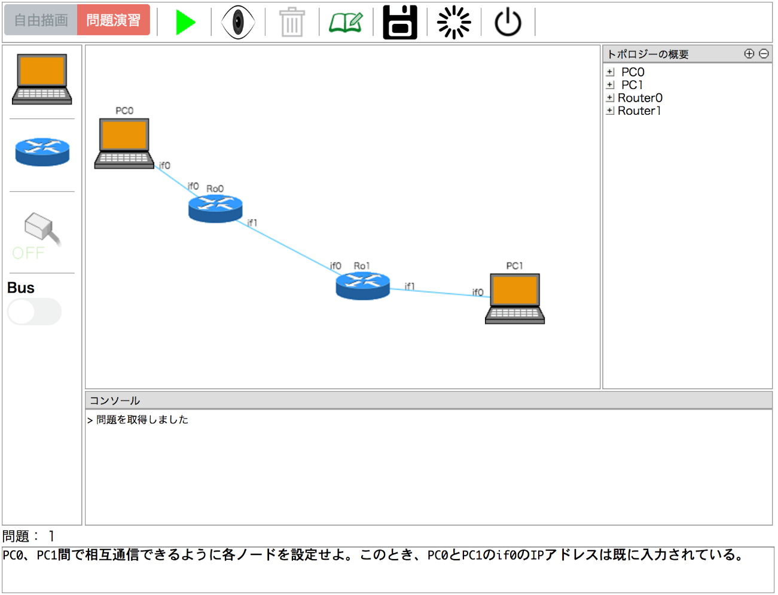
使用例

Slide 30
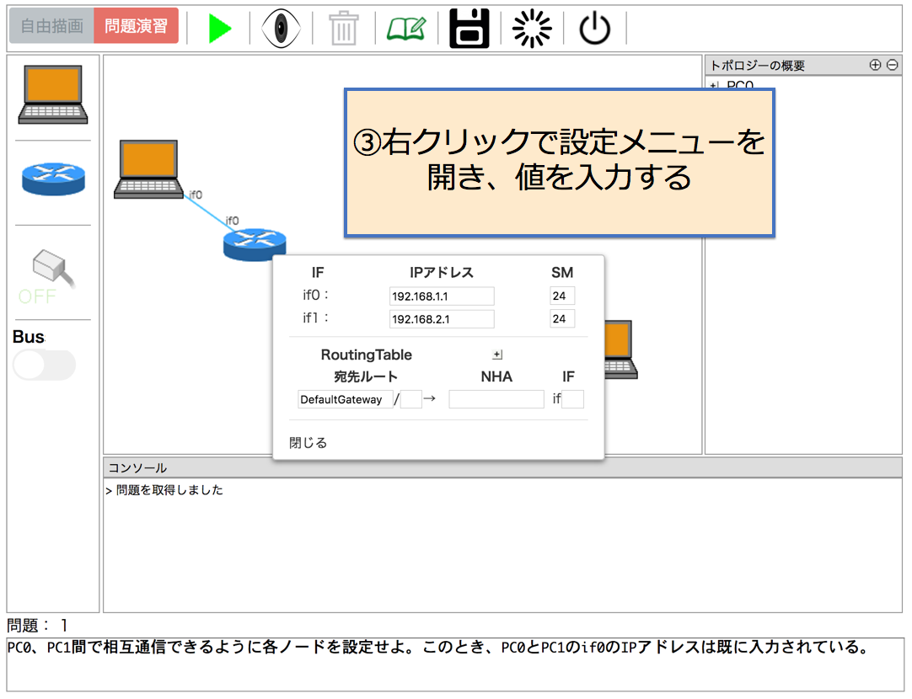
使用例

Slide 31
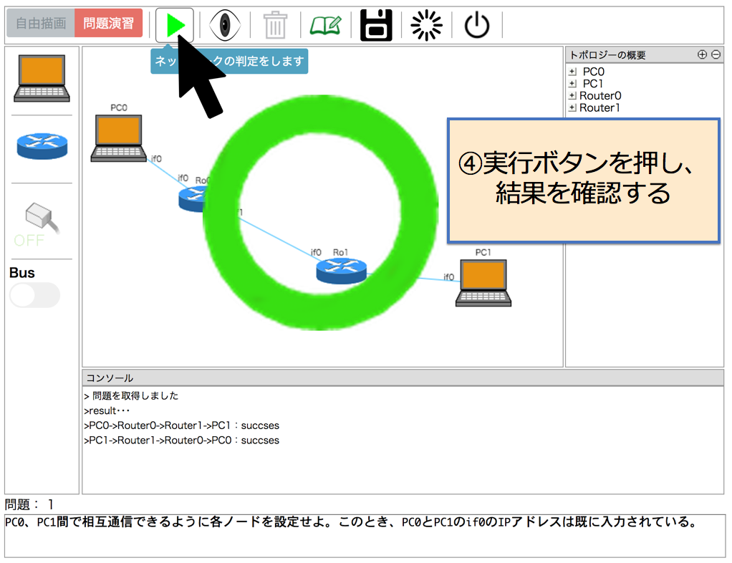
使用例

Slide 32
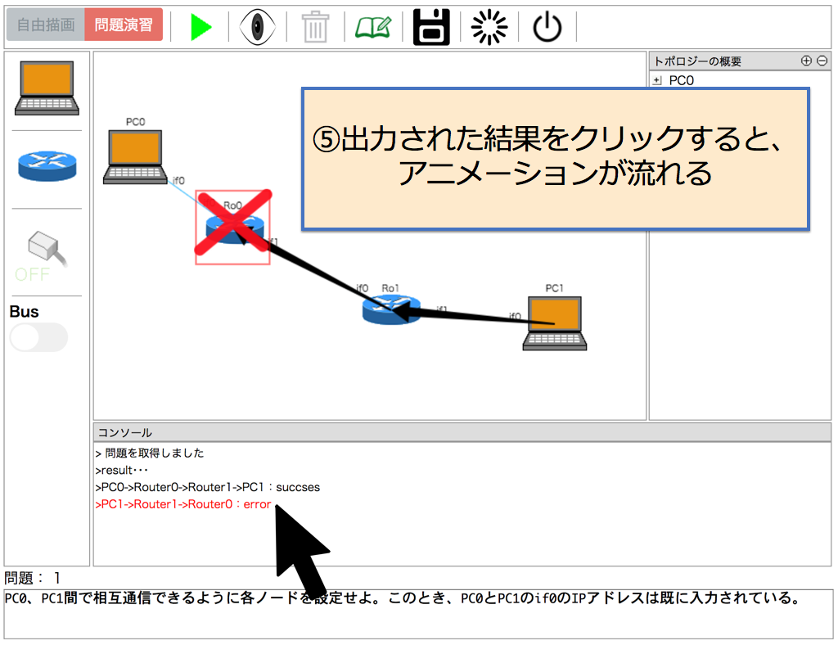
使用例

Slide 33
発表の流れ
背景と目的
本研究で提案する個人学習システム
UI
判定システム（Ruby）
汎用学習システム（Moodle）
評価実験
並列処理能力の評価実験
ユーザーによる評価
まとめ

Slide 34
判定システムの動作
以下の動作を、全PC同士の組み合わせにおいて行う。
送り主と送り先を設定
送り主のルーティングテーブルを参照し、次にどのノードへ向かうかを検索
次のノードと送り主が正しく設定されていれば、次のノードが送り主となり再帰をし、手順２に戻る
もし、次のノードが送り先であれば正解を返す
いずれかの場所で正しくない設定が行われていた場合、不正解とその間違った場所を返す

Slide 35


判定システムの動作
PC0
Router0
PC1

Slide 36
判定システムの動作
PC0
Router0
PC1
IP:192.168.1.10
IP1:192.168.1.1
IP2:192.168.2.1
IP:192.168.2.10
ネクストホップ:192.168.1.1
ネクストホップ:192.168.2.1
ルーティングテーブル（略）

Slide 37
判定システムの動作
送信側
受信側
PC0
Router0
PC1

Slide 38
判定システムの動作
これらを参照し、正しく設定されているかを確認
PC0
Router0
PC1
IP:192.168.1.10
IP1:192.168.1.1
IP2:192.168.2.1
IP:192.168.2.10
ネクストホップ:192.168.1.1
ネクストホップ:192.168.2.1
ルーティングテーブル（略）

Slide 39
判定システムの動作
送信側
受信側
PC0
Router0
PC1

Slide 40
判定システムの動作
PC0
Router0
PC1

Slide 41
判定システムの動作
受信側
送信側
PC0
Router0
PC1

Slide 42
発表の流れ
背景と目的
本研究で提案する個人学習システム
UI
判定システム（Ruby）
汎用学習システム（Moodle）
評価実験
並列処理能力の評価実験
ユーザーによる評価
まとめ
Notes:
次に汎用学習システムについて説明していきます。

Slide 43
Moodleとは
OSSのeラーニングプラットフォーム
学習者ごとにアカウントを管理
資料配布や問題作成、練習問題、採点まで行える
PHPで記述されたテンプレートに手を加えることで拡張可能
Notes:
私たちは学習システムにMoodleを使用しました。Moodleはオープンソースソフトウェアのeラーニングプラットフォームです。
学習者ごとにアカウントを管理し、資料配布や問題作成、練習問題、採点まで行うことができます。
PHPで記述されたテンプレートに手を加えることで拡張可能となっています。

Slide 44
独自プラグインについて
用語学習はMoodleの既存機能に任せる
実践演習を独自のプラグインとして組み込む
問題の正誤や得点を学習者ごとに管理する
- Moodleが管理するデータベースに直接成績を反映
Notes:
そのため用語学習はMoodleの既存機能に任せ、実践演習を独自のプラグインとして組み込むことにしました。
その際に、問題の正誤や得点を学習者ごとに管理するように実装しました。
小テストなど
Moodleが持つ既存のプラグインのソースコードを解析した結果、SQL文を直接操作していることがわかったため

Slide 45
発表の流れ
背景と目的
本研究で提案する個人学習システム
UI
判定システム（Ruby）
汎用学習システム（Moodle）
評価実験
並列処理能力の評価実験
ユーザーによる評価
まとめ
Notes:
次に並列処理能力の評価実験について説明していきます。

Slide 46
並列処理能力の評価実験
独自判定システムが同時接続数（学習者の人数）によって応答時間がどう変化するか
同時リクエスト数（判定実行回数）に対する処理能力
実験環境
ホストコンピュータ
CPU : Intel Xeon E5-2620 v2(クロック2.10GHz, 12core)
メモリ : 32GByte
OS : VMware ESXi 6.5.0 standard
ゲストコンピュータ
OS：Ubuntu Server 16.04.2 64bit
Webサーバ : Apache2.4.18
PHP : バージョン7.0
Notes:
ホストコンピュータにクライアントとサーバとなるゲストコンピュータを作成

Slide 47
並列処理能力の評価実験
実験概要
同時リクエスト数 150,300,450
同時接続数 1,2,3,…,9,10,15,20,50,100,150
100回実行し、平均を算出
確認する項目
応答時間の変化
最初のリクエスト送信から最後のリクエストが処理されるまでの時間
スループットの変化
1秒当たりのリクエスト処理数
Notes:
実験概要としまして同時リクエスト数と同時接続数の総当りで判定システムを実行させ、その結果を1回のデータとした
これを100回行い、その平均を結果としました。
また、応答時間の変化とスループットの変化を確認する項目とした

Slide 48
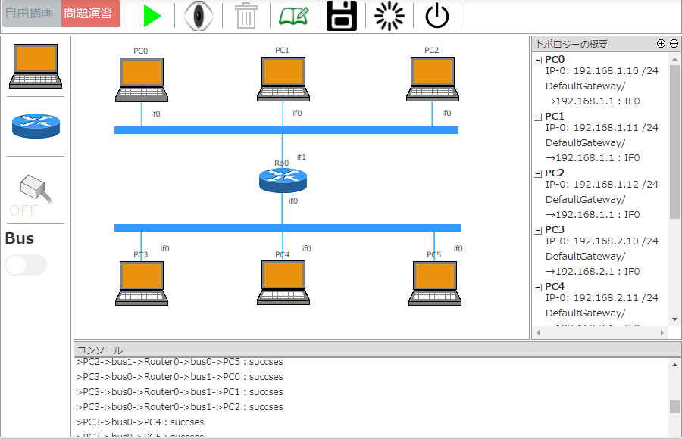
実験用の問題
Notes:
実験の対象となるネットワークは河野らと同じくコンピュータ6台とルーター1台で2つのネットワークを接続した形のものを対象とし、全てのコンピュータ間で通信が行えるように設定したJSONを使用しました。

Slide 49
本研究で提案するシステム
①リクエスト送信（JSON形式のネットワーク情報）
サーバ
②リクエスト送信
クライアント
Apacheサーバ
Rubyサーバ
UI
(JavaScript+HTML)
汎用学習システム
（PHP）
＋
DB（MySQL）
判定システム
（Ruby）
④正誤をデータベースに保存
③判定結果を返す
⑤レスポンス送信
（判定結果）

Slide 50
実験用のシステム
①リクエスト送信（JSON形式のネットワーク情報）
サーバ
②リクエスト送信
クライアント
Apacheサーバ
Rubyサーバ
ApacheBench
独自プラグイン
（PHP）
判定システム
（Ruby）
③判定結果を返す
④レスポンス送信
（判定結果）
Notes:
実験用のシステムでは河野らと同じくApacheBenchを用いることにし、Moodleに関係する処理を省略した形で実験を行うことにした
ApacheBenchにはJSONを送信する機能があるため予め実験用のネットワークトポロジーをJSONに記述したものを用意してそれをネットワークシミュレータに送信することで実験を行った

Slide 51
高スペック時の応答時間の変化
サーバ、クライアントのCPUを8core、メモリを16GByteとした
同時接続数2以降は
ほぼ変化なし
リクエスト数の増加に
よって応答時間が伸びる
Notes:
縦軸が応答時間、横軸が同時接続数

Slide 52
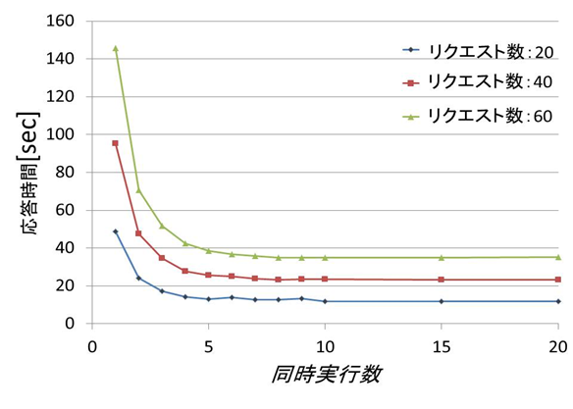
河野らの応答時間の変化
出典：河野歩磨, 鈴木大雅, 永濱裕太, 「汎用学習管理システムと連動するIP技術学習支援機能の提案」, 2016年, 17ページ 図8
Notes:
スケールが違う
河野らの提案するシステムではリクエスト毎にコンパイルが伴っていたため応答に最大で2分掛かっていたところ本システムでは改善することができた
CPU : Intel Core i7-2600（クロック3.40GHz, 4core）
メモリ : 16GByte
OS : Ubuntu 16.04 LTS（64bit）
Webサーバ : Apache2.4.18
PHP : バージョン7.0
ネットワークシミュレータ : ns-3.25
パフォーマンスツール：Intel® VTune™ Amplifier 2017

Slide 53
高スペック時のスループットの変化
同時接続数2以降は
伸び率が鈍る
リクエスト数による
変化なし
Notes:
縦軸がスループット、横軸が同時接続数

Slide 54
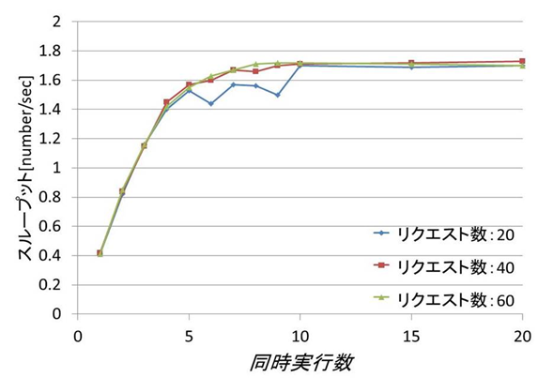
河野らのスループットの変化
出典：河野歩磨, 鈴木大雅, 永濱裕太, 「汎用学習管理システムと連動するIP技術学習支援機能の提案」, 2016年, 18ページ 図9
Notes:
スケールが違う
スループットも我々のシステムでは100倍以上向上し、性能の改善ができたと考えられる

Slide 55
高スペック時の実験結果
同時接続数1のみ応答に時間がかかる
- サーバ、クライアントの性能に関係？
→コンピュータの性能を変えて再実験
応答時間は実質最も長く待つ受講者の待機時間
- 受講者150人が同時に1回のリクエストを行っても1秒以内に処理が完了
Notes:
同時接続数1のみ応答時間に時間が掛ることがわかった。これはサーバ、クライアントの性能に関係していると考え、コンピュータの性能を変えて再実験を行うことにした
また、応答時間は実質最も長く待つ受講者の待機時間であるため、受講者150人が同時に1回のリクエストを行っても1秒以内に処理が完了することがわかった

Slide 56
低スペック時の応答時間の変化
サーバ、クライアントのCPUを2core、メモリを2GByteとした
高スペック時と傾向は
変わらず

Slide 57
低スペック時のスループットの変化
同時接続数2以降は
伸び率が鈍る
高スペック時より
結果が不安定

Slide 58
低スペック時の実験結果
性能を変えても同時接続数1のみ応答に時間がかかる
- 判定システムが1つのスレッドで処理しているため？
応答時間は高スペック時よりわずかに長くなった

Slide 59
発表の流れ
背景と目的
本研究で提案する個人学習システム
UI
判定システム（Ruby）
汎用学習システム（Moodle）
評価実験
並列処理能力の評価実験
ユーザーによる評価
まとめ

Slide 60
ユーザーによる評価 手順
情報ネットワーク概論受講者 107名に実施
有効回答数 31件 解答率 29.0%
Moodleアカウントを受講者分作成し、受講者がログイン
使い方などを記載したチュートリアルを各自で参照
受講者はシステムを使用し、アンケートに回答
Notes:
セーブロード

Slide 61
ユーザーによる評価 結果①
システムについての意見
ネットワーク学習の役に立つ 12件
本システムが扱いやすかった 18件
以上の結果から、
本システムがネットワーク学習の支援ができている
Notes:
セーブロード

Slide 62
ユーザーによる評価 結果②
操作性についての意見
デザインが見やすい 27件
画面上に説明が少なくわかりにくい 6件
以上の結果から、
アイコンの画像を変える必要はなく、ヘルプ機能の充実が必要
Notes:
セーブロード

Slide 63
発表の流れ
背景と目的
本研究で提案する個人学習システム
UI
判定システム（Ruby）
汎用学習システム（Moodle）
評価実験
並列処理能力の評価実験
ユーザーによる評価
まとめ

Slide 64
まとめ
基礎学習から構築演習までを一貫して行える環境の構築
独自の判定システムを用いることで応答時間とスループットが大幅に改善
UIを改善し、ユーザーにとって使いやすいか調査
Notes:
本研究では150名規模の同時アクセスに耐えうる学習システムの構築という目的から独自の判定システムを導入することで応答時間とスループットを大幅に改善し、Moodleと連携することでシステムを構築しました。
UIを改善し、ユーザーによる評価を行ったところ学習支援はできているがヘルプの充実が必要であることがわかりました。

Slide 65
課題
ネットワーク層だけでなく、データリンク層やアプリケーション層の処理も組み込む
判定システムのマルチスレッド化
Moodleとのさらなる機能連携
UIの改善
Notes:
さらなるネットワーク技術の定着のために他の層の演習も行えるシステムが必要であることがわかりました。
並列処理能力実験の結果から学習者1人が大量のリクエストを行った際の応答時間を改善するために判定システムのマルチスレッド化が必要であると考えられます。
Moodleには教師や学生などの役割をアカウントに持たせる機能やグループワークのための機能もあるため本システムと組み合わせることでさらなる学習効率の向上が期待されます。
ユーザーによる評価結果からヘルプ機能の充実が必要であると考えられます。

Slide 66
参考文献
[1] 孫一, 清光英成, 柏木治美, 康敏, 大月一弘, ”ネットワーク技術学習のためのネッ トワーク図自動作成機構の試作”, pp.79-83, 2014/1/11.
[2] 北澤友基, 井口信和, ”クラウド環境を利用した IP ネットワーク構築演習支援シス テムの開発”, 情報処理学会第 74 回全国大会講演論文集, pp.891-892, 2012/5/26.
[3] 舛賀計彦, 早川諒, 井口信和, ”IP ネットワーク構築演習支援システムにおける擬似学習者機能の開発”, 2015 年度情報処理学会関西支部支部大会.
[4] 河野歩磨, 鈴木大雅, 永濱裕太, ”汎用学習管理システムと連動するIP技術学習支援機能の提案”, 2016/9/7.
[5] ”ns-3”, https://www.nsnam.org/, 2017/12/23.
[6] ”Moodle - Open-source learning platform”, https://moodle.org/, 2017/12/23.
[7] D. Crockford, ”The application/json Media Type for JavaScript Object Notation (JSON)””, RFC 4627, 2006.

Slide 71
17分
背景と目的 （5）0〜
本研究で提案するシステム（5+1）5〜
UI（2）
ネットワークシミュレータ（2）
汎用学習システム（1）
評価実験（5）11〜
並列処理能力の評価実験（4）
ユーザーによる評価（1）
まとめ（2）16〜

Slide 72
実験用システム
⑤結果をファイルに出力
クライアント
Apache
Bench
テキストファイル
①同時接続しリクエストを順次送信
④プロセス終了
サーバ
Rubyサーバー
Apacheサーバー
②プロセス実行
ネットワーク
シミュレータ
（Ruby）
独自プラグイン
(PHP)
③シミュレーション結果を返す
Notes:
実験用のシステムでは先行研究と同じくApacheBenchを用いることにし、Moodleに関係する処理を省略した形で実験を行うことにした
ApacheBenchにはJSONを送信する機能があるため予め実験用のネットワークトポロジーをJSONに記述したものを用意してそれをネットワークシミュレータに送信することで実験を行った

Slide 73
システム評価 結果①
受講者の9割が「デザインが見やすい」と答えた。
受講者の7割が「ネットワーク学習に役に立つ」と答えた。
受講者の6割が「チュートリアルの説明はわかりやすかった」、 「本システムが扱いやすかった」と答えた。
以上の結果から、
本システムがネットワーク学習の支援ができている
と考えられる。
Notes:
セーブロード

Slide 74
システム評価 結果②
受講者の9割が「デザインが見やすい」と答えた。
チュートリアルついて、「同時にシステムを扱うことができず不便である」、「説明が足りていない」などの意見があった。
以上の結果から、
アイコンの画像を変える必要はなく、ヘルプ機能を充実させることでシステムの扱いやすさが向上するのではないか
と考えられる。
Notes:
セーブロード

Slide 75
参考文献
[1] 孫一, 清光英成, 柏木治美, 康敏, 大月一弘, ”ネットワーク技術学習のためのネッ トワーク図自動作成機構の試作”, pp.79-83, 2017/12/23.
[2] 北澤友基, 井口信和, ”クラウド環境を利用した IP ネットワーク構築演習支援シス テムの開発”, 情報処理学会第 74 回全国大会講演論文集, pp.891-892, 2017/12/23.
[3] 舛賀計彦, 早川諒, 井口信和, ”IP ネットワーク構築演習支援システムにおける擬 似学習者機能の開発”, 2015 年度情報処理学会関西支部支部大会.
[4] 河野歩磨, 鈴木大雅, 永濱裕太, ”汎用学習管理システムと連動する IP 技術学習支 援機能の提案”. 2017/12/23.
[5] ”ns-3”, https://www.nsnam.org/, 2017/12/23.
[6] ”Moodle - Open-source learning platform”, https://moodle.org/, 2017/12/23.
[7] D. Crockford, ”The application/json Media Type for JavaScript Object Notation (JSON)””, RFC 4627, 2006.

